Slide 1
Integrated Smart Hauling System
Panduan penggunaan, halaman per halaman.
Bagian 1 — Konsol Pusat (6 halaman). Bagian 2 — Konsol Gerbang (1 halaman).
Semua tangkapan layar diambil dari sistem yang berjalan, dengan data hasil 10 rekaman nyata

Slide 2
PETA SINGKAT
Dua konsol, dua peran berbeda
KONSOL PUSAT — dibuka dari kantor. Mengumpulkan hasil dari semua gerbang, menyusun laporan ritase, dan mengatur perangkat dari jauh. Tidak melakukan pembacaan sendiri.
KONSOL GERBANG — dibuka di lokasi, satu untuk tiap gerbang. Di sinilah pembacaan nomor lambung benar-benar terjadi. Tetap bekerja walau jaringan ke pusat putus.
Aturan yang membedakan keduanya: gerbang yang mendeteksi, pusat yang menerima. Itu sebabnya panel proses deteksi ada di konsol gerbang, bukan di pusat.

Slide 3
BAGIAN 1
Konsol Pusat
Enam halaman: Monitoring CCTV, Riwayat Pembacaan, Laporan Harian & Shift, Konfigurasi Sistem, Perangkat Edge, dan Tayangan Langsung Gate.

Slide 4
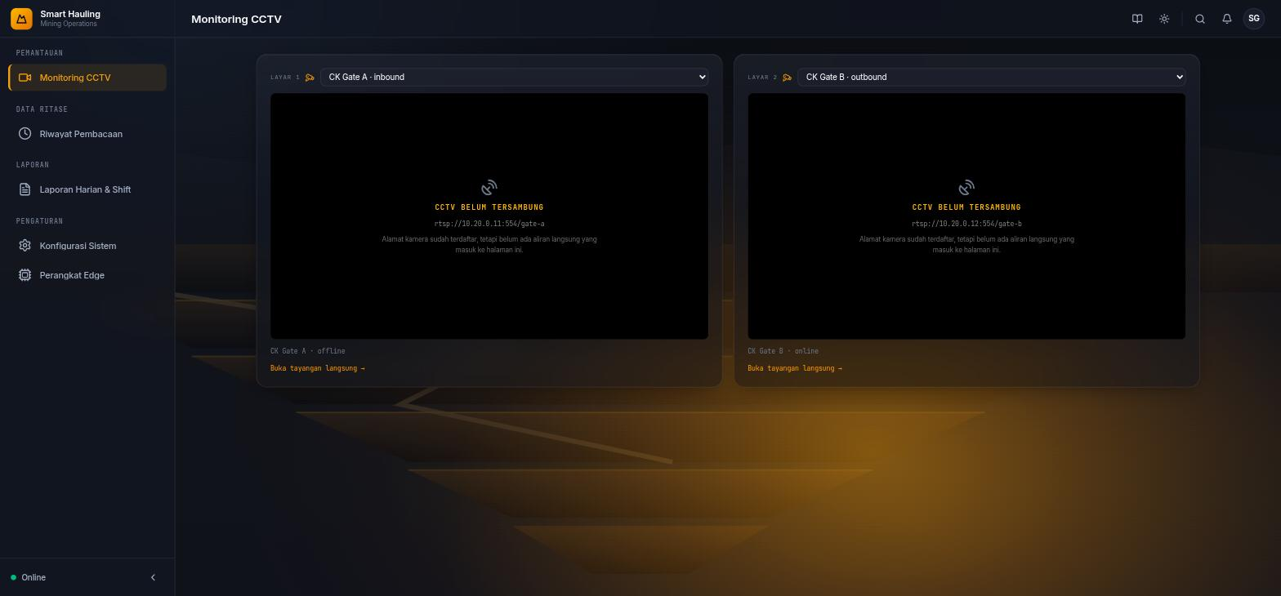
PUSAT · HALAMAN 1
Monitoring CCTV
Halaman pembuka. Dua layar gerbang berdampingan.

Slide 5
PUSAT · HALAMAN 1
Monitoring CCTV — cara memakainya
Isinya dua layar, tidak ada yang lain
Sengaja dibuat sepi. Halaman ini menjawab satu pertanyaan: gerbangnya sedang terlihat seperti apa. Angka dan hasil pembacaan ada di halaman Riwayat Pembacaan.
Pilih gerbang lewat menu di atas tiap layar
Kedua layar bisa diarahkan ke gerbang berbeda — misalnya gerbang masuk di kiri dan gerbang keluar di kanan, supaya bisa dipantau bersamaan.
Gambarnya sengaja polos
Tidak ada kotak deteksi maupun nomor lambung yang ditempel di gambar. Tayangan langsung dipakai untuk melihat keadaan lapangan, bukan untuk menilai hasil AI.
Di bawah tiap layar: nama gerbang, status, dan tautan tayangan
Klik 'Buka tayangan langsung' untuk melihat aliran video gerbang itu di halaman tersendiri.

Slide 6
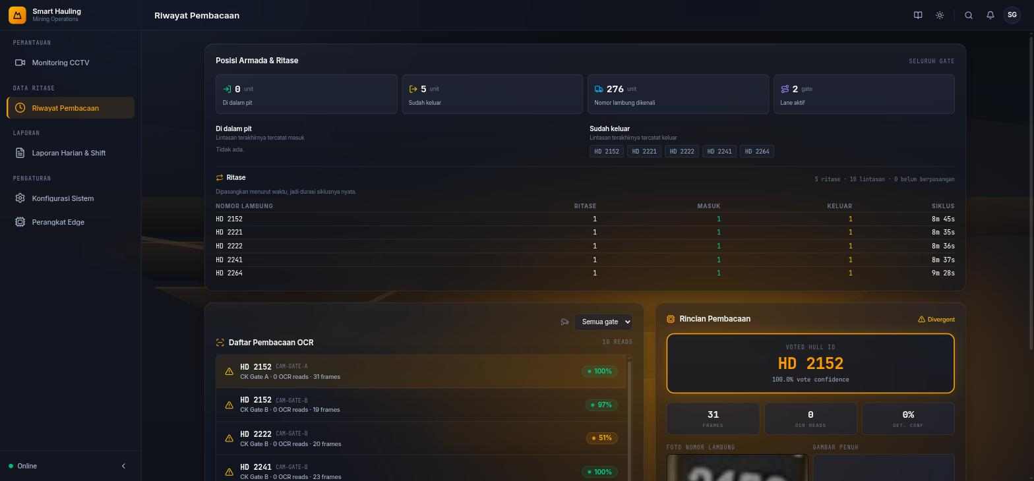
PUSAT · HALAMAN 2
Riwayat Pembacaan
Halaman paling sering dipakai. Tiga kartu: posisi armada & ritase, daftar pembacaan, dan rinciannya.

Slide 7
PUSAT · HALAMAN 2
Riwayat Pembacaan — tiga kartunya
Kartu 1 · Posisi Armada & Ritase — ringkasan seluruh lokasi
'Di dalam pit' = truk yang lintasan TERAKHIRNYA tercatat masuk, di gerbang mana pun. Satu truk dihitung sekali. Tabel di bawahnya memasangkan tiap masuk dengan keluarnya, lengkap dengan lama siklusnya. Kartu ini sengaja TIDAK ikut filter gerbang — kalau ikut, angkanya terlihat wajar tapi salah.
Kartu 2 · Daftar Pembacaan OCR — semua lintasan yang masuk
Tiap baris satu truk melintas: nomor lambungnya, gerbangnya, dan tingkat keyakinannya. Menu di kanan atas mempersempit ke satu gerbang. Klik satu baris untuk membuka rinciannya.
Kartu 3 · Rincian Pembacaan — bukti di balik satu angka
Nomor lambung pemenang voting, keyakinannya, jumlah gambar yang diperiksa, lalu dua foto: potongan plat yang dipakai memutuskan, dan gambar penuh asalnya.
Kalau fotonya kosong, artinya memang tidak tersimpan
Bukan berarti kamera tidak melihat apa-apa. Lintasan tanpa pembacaan tidak punya potongan gambar, dan yang lama dipangkas otomatis.

Slide 8
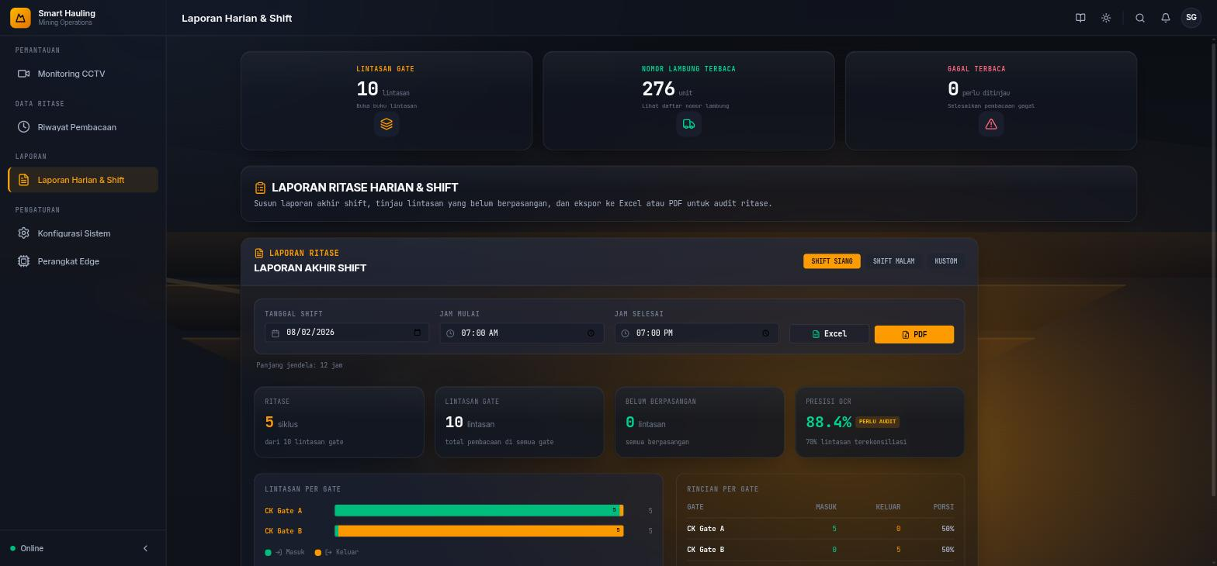
PUSAT · HALAMAN 3
Laporan Harian & Shift
Tempat menyusun laporan akhir shift dan mengekspornya.

Slide 9
PUSAT · HALAMAN 3
Laporan Harian & Shift — cara menyusunnya
Langkah 1 — pilih jendela waktunya
Tombol Shift Siang / Shift Malam / Kustom mengisi tanggal dan jam otomatis. Semua angka di bawahnya mengikuti pilihan ini.
Langkah 2 — baca empat angka utama
Ritase (jumlah siklus lengkap), Lintasan Gate (total truk melintas), Belum Berpasangan (masuk tanpa keluar atau sebaliknya), dan Presisi OCR.
Langkah 3 — periksa sebaran per gerbang
Gerbang masuk dan keluar yang jumlahnya timpang jauh biasanya menandakan ada lintasan yang tidak terdeteksi, bukan truk yang hilang.
Langkah 4 — ekspor
Excel untuk diolah lagi, PDF untuk lampiran resmi. Isinya mengikuti jendela waktu yang dipilih di langkah 1.

Slide 10
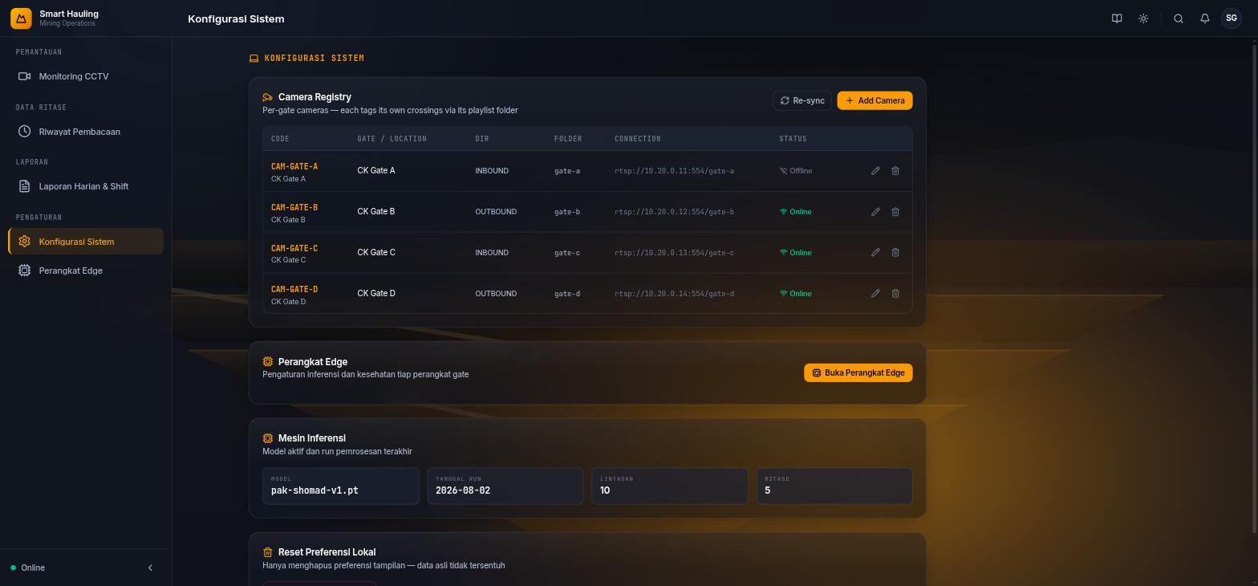
PUSAT · HALAMAN 4
Konfigurasi Sistem
Pendaftaran kamera gerbang dan informasi model yang dipakai.

Slide 11
PUSAT · HALAMAN 4
Konfigurasi Sistem — yang paling menentukan
Camera Registry — daftar kamera tiap gerbang
Dua isian paling menentukan: Kode Kamera harus sama persis dengan yang dipakai perangkat di lokasi, dan ARAH (masuk/keluar) yang menentukan lintasan dihitung sebagai truk masuk atau keluar. Salah mengisi arah membuat perhitungan ritase ikut salah.
Status kamera — dipakai atau tidak
Kamera yang tidak aktif tetap terdaftar tapi tidak diharapkan mengirim lintasan.
Mesin Inferensi — model dan pemrosesan terakhir
Menampilkan berkas model yang benar-benar dipakai, jumlah lintasan, dan ritase. Berguna untuk memastikan angka di halaman lain berasal dari pemrosesan yang mana.
Reset Preferensi Lokal — aman
Hanya menghapus pengaturan tampilan di browser ini: tema, sidebar, mode panduan. Data lintasan dan laporan tersimpan di server dan tidak tersentuh.

Slide 12
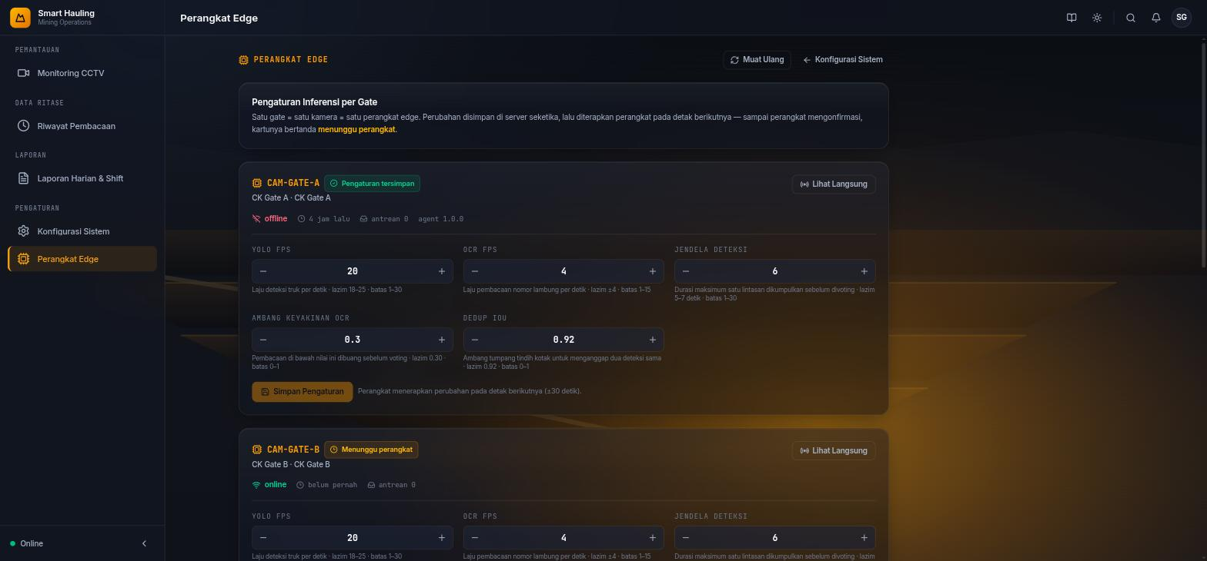
PUSAT · HALAMAN 5
Perangkat Edge
Mengatur perangkat tiap gerbang dari jauh, satu kartu per gerbang.

Slide 13
PUSAT · HALAMAN 5
Perangkat Edge — mengatur dari jauh
Satu kartu = satu gerbang = satu perangkat
Di atas tiap kartu: status terhubung, kapan terakhir mengirim kabar, dan berapa hasil yang masih mengantre untuk dikirim.
Lima setelan pembacaan, semuanya berbatas
Laju deteksi, laju pembacaan, panjang jendela pengamatan satu truk, ambang keyakinan, dan ambang tumpang tindih. Tiap isian menyebut rentang wajar dan batas sahnya.
Perubahan tidak langsung berlaku — dan itu normal
Setelan disimpan di server seketika, lalu diterapkan perangkat pada detik berikutnya. Sampai perangkat mengonfirmasi, kartunya bertanda 'menunggu perangkat'.
Perangkat yang diam 90 detik ditandai offline otomatis
Perangkat tidak pernah melaporkan dirinya mati; pusat yang menyimpulkannya dari kesunyian.

Slide 14
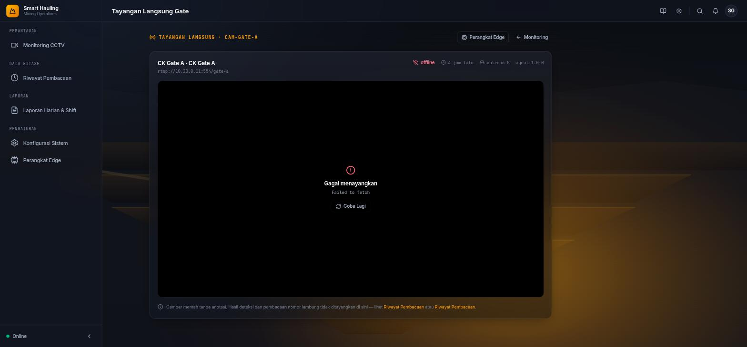
PUSAT · HALAMAN 6
Tayangan Langsung Gate
Dibuka dari tautan di halaman Monitoring CCTV atau dari kartu Perangkat Edge.

Slide 15
PUSAT · HALAMAN 6
Tayangan Langsung — dan batasnya saat ini
Menampilkan gambar mentah satu gerbang
Langsung dari perangkat di lokasi, tanpa kotak deteksi maupun tulisan nomor lambung — sama seperti di halaman Monitoring.
BELUM TERSAMBUNG
Saat ini halaman berhenti di 'Gagal menayangkan'. Perantara media (WebRTC relay) yang dibutuhkan belum dipasang, jadi belum ada aliran video yang masuk.
Pesannya sengaja jelas, bukan memutar terus
Halaman berhenti di keadaan yang bisa dibaca dengan tombol Coba Lagi, bukan berputar tanpa ujung, supaya tidak terlihat seperti sedang memuat padahal tidak.
Yang tetap bisa dipakai sekarang
Alamat kamera dan status perangkat tetap tampil, jadi halaman ini masih berguna untuk memastikan gerbang mana yang sedang terhubung.

Slide 16
BAGIAN 2
Konsol Gerbang
Satu halaman, dibuka di lokasi pada tiap gerbang. Alamatnya berbeda per perangkat, karena tiap gerbang melayani konsolnya sendiri.
Semua yang tampil di sini berasal dari perangkat itu sendiri — jadi tetap terbaca saat jaringan ke pusat terputus.

Slide 17
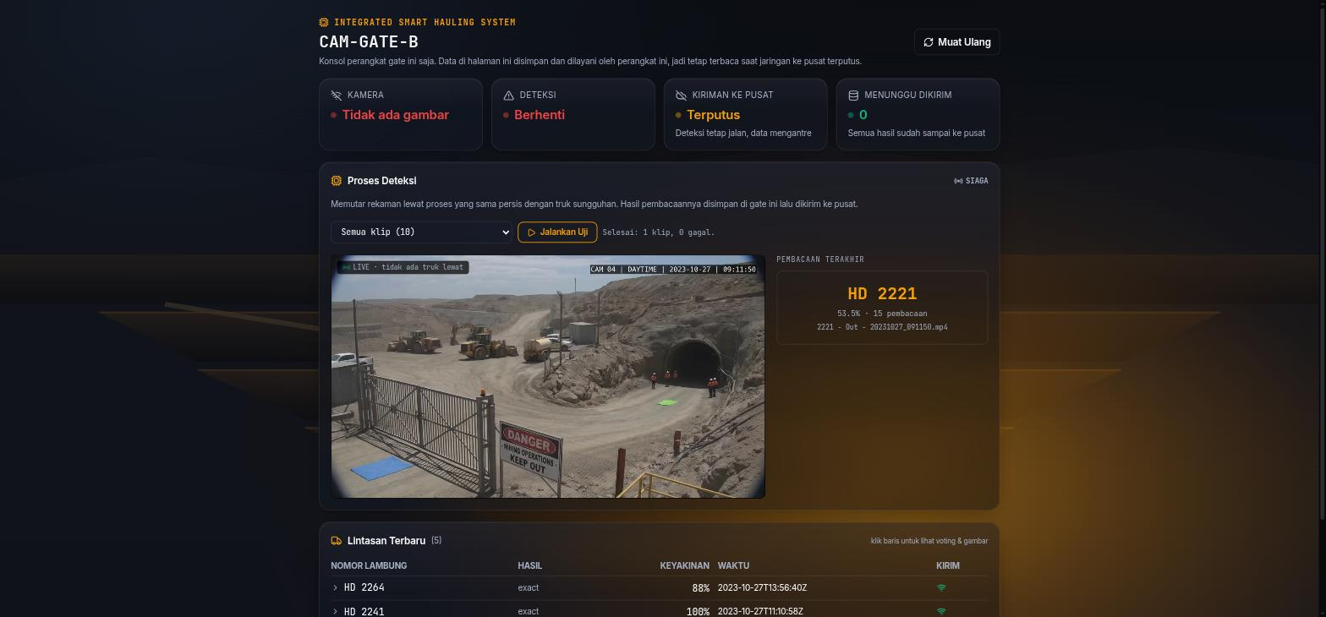
GERBANG · BAGIAN ATAS
Status dan Proses Deteksi
Empat penanda status, lalu panel Proses Deteksi.

Slide 18
GERBANG · BAGIAN ATAS
Membaca status dan menjalankan uji
Empat penanda status di baris atas
KAMERA (ada gambar masuk atau tidak), DETEKSI (perangkat sedang membaca atau berhenti), KIRIMAN KE PUSAT (jaringan tersambung atau tidak), dan MENUNGGU DIKIRIM (berapa hasil yang masih mengantre).
Pusat terputus BUKAN kerusakan
Gerbang tetap mendeteksi dan menyimpan; hasilnya menyusul saat sambungan pulih. Itu memang rancangannya.
Panel Proses Deteksi — menjalankan uji pembacaan
Pilih rekaman dari menu, tekan Jalankan Uji. Rekaman diputar lewat proses yang sama persis dengan truk sungguhan, dan hasilnya tersimpan sebagai lintasan seperti biasa.
Saat berjalan: nomor sementara, kandidat voting, kemajuan
Panel memperlihatkan nomor yang sedang unggul, pesaingnya, berapa gambar yang sudah diperiksa, dan berapa kali pembacaan berhasil.
Saat siaga: gambar gerbang tanpa truk
Layar tidak dikosongkan, melainkan menampilkan jalur gerbang dalam keadaan lengang, beserta hasil pembacaan terakhir.

Slide 19
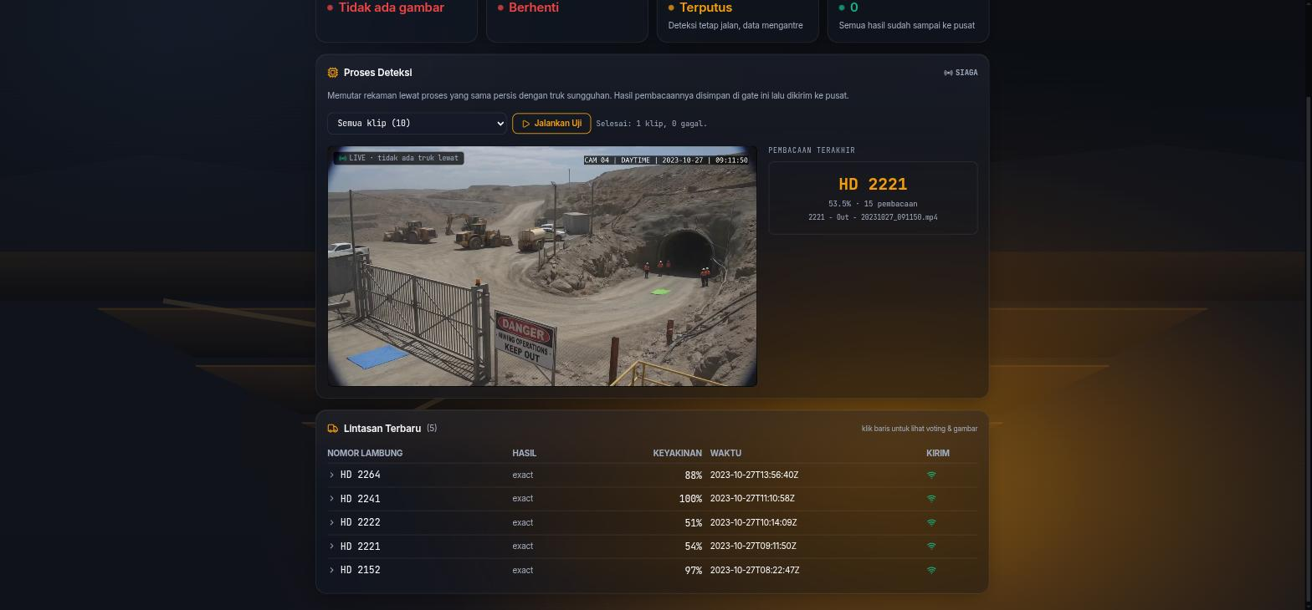
GERBANG · BAGIAN BAWAH
Lintasan Terbaru
Riwayat milik gerbang itu sendiri, tersimpan di perangkat.

Slide 20
GERBANG · BAGIAN BAWAH
Lintasan Terbaru — kolom dan artinya
Nomor Lambung, Hasil, Keyakinan, Waktu, Kirim
'Hasil' menyebut cara nomor itu ditetapkan: exact berarti cocok persis dengan daftar armada, fuzzy berarti dikoreksi satu digit.
Kolom Kirim adalah yang paling perlu diperhatikan
Tanda hijau berarti hasil sudah sampai di pusat. Tanda awan tercoret berarti masih mengantre — biasanya karena jaringan, dan akan terkirim sendiri.
Klik satu baris untuk melihat buktinya
Terbuka kandidat voting beserta porsinya, nomor yang dibaca OCR, jumlah pembacaan, panjang jendela pengamatan, dan potongan gambar plat yang dipakai.

Slide 21
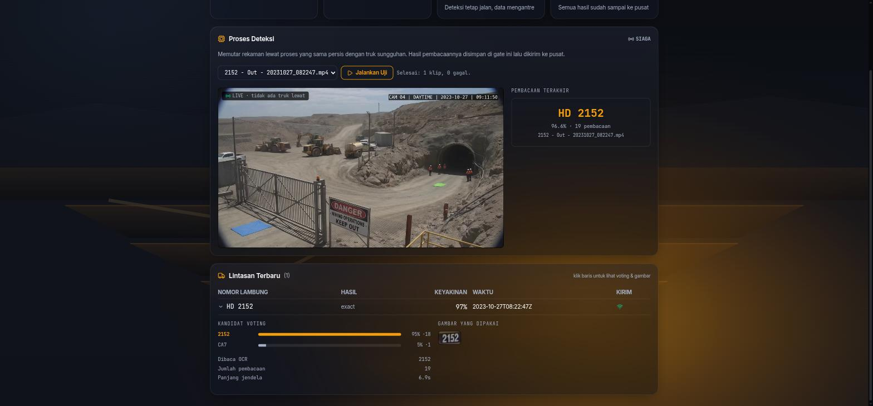
GERBANG · BUKTI
Kandidat voting dan potongan plat
Contoh nyata: '2152' menang 95% dari 18 pembacaan, sedangkan 'CA7' — logo CAT di kabin — hanya 5% dari 1 pembacaan. Inilah sebabnya sistem membaca berulang, bukan sekali jepret.

Slide 22
PENUTUP
Mode Panduan ada di setiap halaman
Ikon buku di pojok kanan atas konsol pusat menyalakan Mode Panduan.
Saat aktif, isi setiap kartu berganti sementara menjadi penjelasan: kartu itu untuk apa, angkanya dihitung dari mana, dan apa yang perlu diperhatikan. Cocok dipakai saat melatih operator baru, tanpa perlu membuka dokumen terpisah.
Matikan lagi lewat ikon yang sama untuk kembali melihat datanya.

